Slide 1
স্বাগতম

Slide 2
শিক্ষক পরিচিতি
রাবেয়া সিদ্দিকা
প্রভাষক (ব্যবস্থাপনা বিভাগ)
সৈকত সরকারি কলেজ,
সুবর্ণচর, নোয়াখালী।
পাঠ পরিচিতি
একাদশ শ্রেণি,
ব্যবসায় সংগঠন ও ব্যবস্থাপনা ১ম পত্র, অধ্যায়: ব্যবসায় পরিবেশ (২য় অধ্যায়)

Slide 3
চল আমরা ভিডিওটি দেখি
https://www.youtube.com/watch?v=0cW-eCVGFiU
ভিডিওতে তোমরা কি দেখলে?

Slide 4
ছবিগুলো কিসের ?

Slide 5
পাঠ শিরোনাম
ব্যবসায় পরিবেশ

Slide 6
শিখনফল
ব্যবসায় পরিবেশ কী বলতে পারবে ।
ব্যবসায় পরিবেশের সাধারণ বা সামষ্টিক উপাদান ব্যাখ্যা করতে পারবে ।
ব্যবসায়ের উপর পরিবেশের উপাদানগুলোর প্রভাব বিশ্লেষণ করতে পারবে
এই পাঠ শেষে শিক্ষার্থীরা ...
।

Slide 7
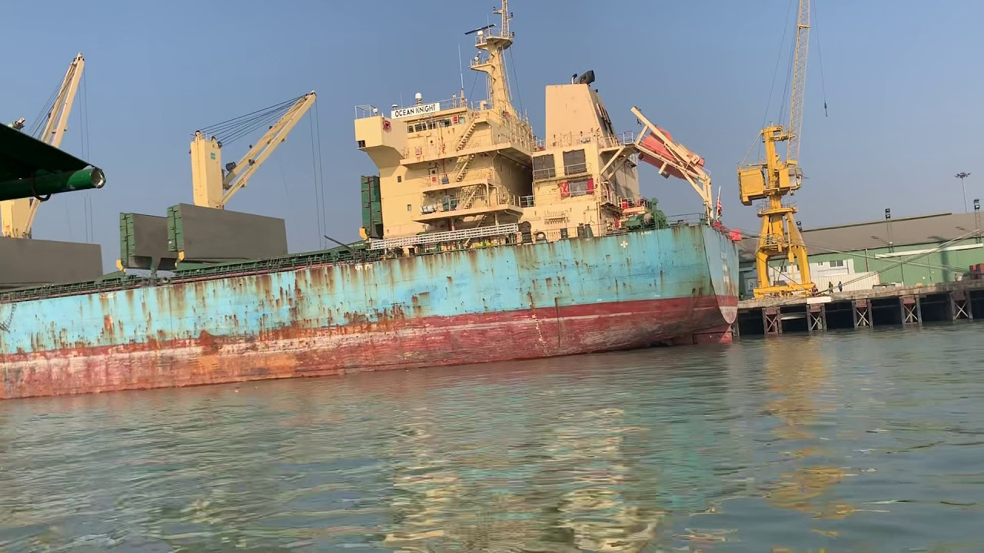
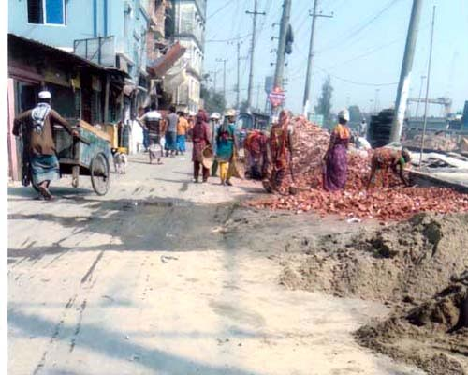
যে প্রাকৃতিক ও অপ্রাকৃতিক পরিপার্শ্বিকতার মধ্যে একটা অঞ্চলের ব্যবসায় প্রতিষ্ঠানসমূহ গড়ে ওঠে তাকে ব্যবসায় পরিবেশ বলে ।

Slide 8
একক কাজ
ব্যবসায় পরিবেশ কী?

Slide 9
ব্যবসায় পরিবেশের উপাদান
প্রাকৃতিক পরিবেশ
অর্থনৈতিক পরিবেশ
রাজনৈতিক পরিবেশ
আইনগত পরিবেশ
সামাজিক পরিবেশ
প্রযুক্তিগত পরিবেশ

Slide 10
জোড়ায় কাজ
ব্যবসায়ের পরিবেশের উপাদানগুলো কি কি?

Slide 11
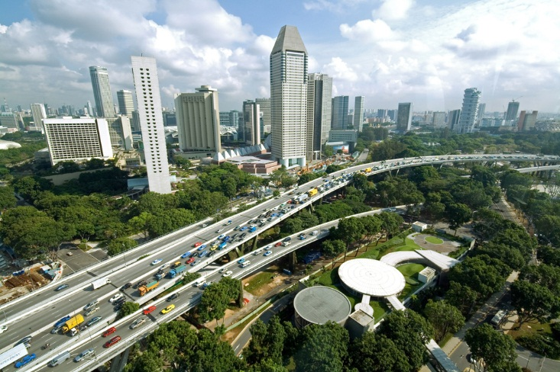
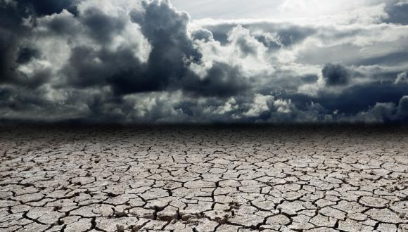
প্রাকৃতিক পরিবেশ
প্রাকৃতিক পরিবেশের উপাদান :
ভূ প্রকৃতি,মৃত্তিকা,জলবায়ু,সাগর ও নদ নদী,বন-বনানী,প্রাকৃতিক সম্পদ,দেশের আয়তন ইত্যাদি ।

Slide 12
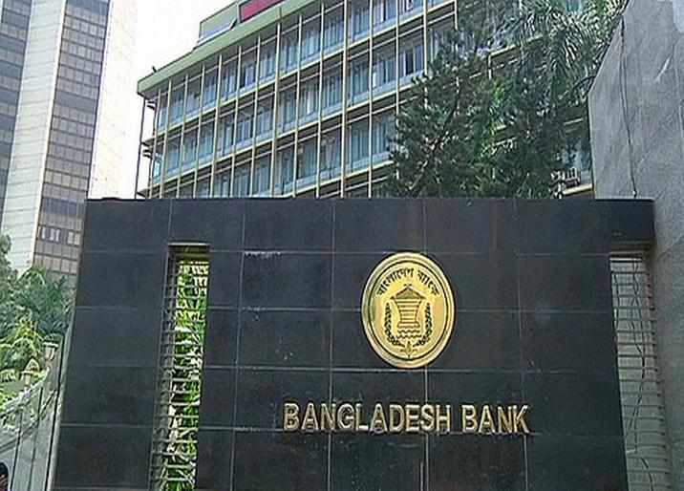
অর্থনৈতিক পরিবেশ
অর্থনৈতিক পরিবেশের উপাদান :
আয় ও সঞ্চয়,চাহিদা ও ভোগ,অর্থ ও ঋণ ব্যবস্থা,আর্থিক প্রতিষ্ঠান,দক্ষ উদ্যোক্তা,মানব সম্পদ ইত্যাদি ।

Slide 13
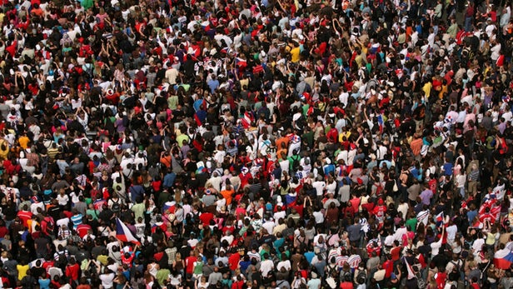
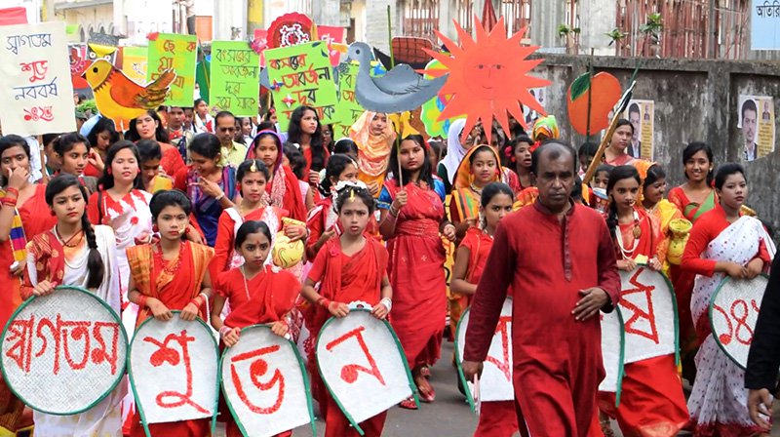
সামাজিক পরিবেশ
সামাজিক পরিবেশের উপাদান :
জনসংখ্যা,ধর্মীয় বিশ্বাস,মূল্যবোধ,আচার-আচরণ,শিক্ষা ও সংস্কৃতি,দেশীয় ঐতিহ্য,দেশের সুনাম ইত্যাদি ।

Slide 14
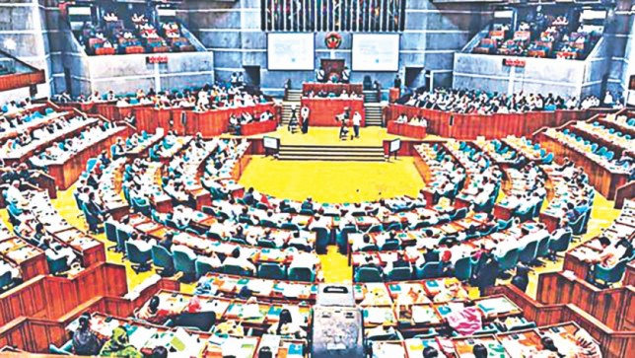
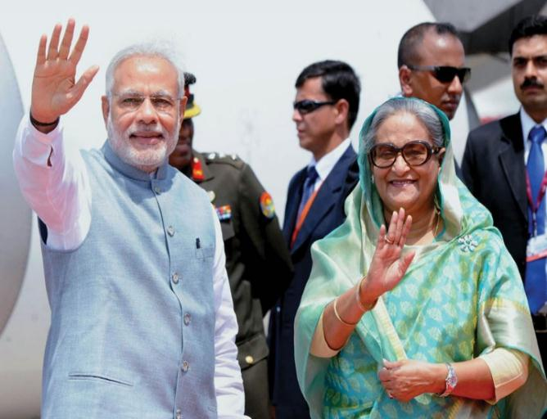
রাজনৈতিক পরিবেশ
রাজনৈতিক পরিবেশের উপাদান :
সার্বভৌমত্ব,সরকার,রাজনৈতিক দল,আইন শৃঙ্খলা পরিস্থিতি,আন্তর্জাতিক সম্পর্ক ইত্যাদি ।

Slide 15
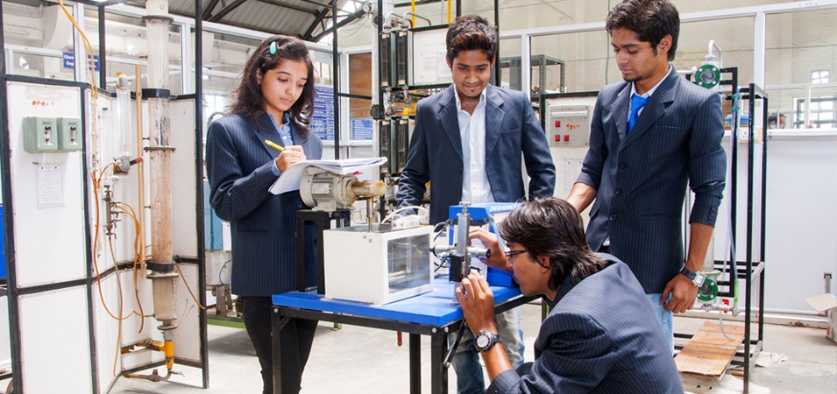
প্রযুক্তিগত পরিবেশ
প্রযুক্তিগত পরিবেশের উপাদান :
বিজ্ঞান ও কারিগরি শিক্ষা,প্রযুক্তির ব্যবহার,প্রযুক্তি ব্যবহারকারী প্রতিষ্ঠান,প্রযুক্তি আমদানির সুযোগ ইত্যাদি।

Slide 16
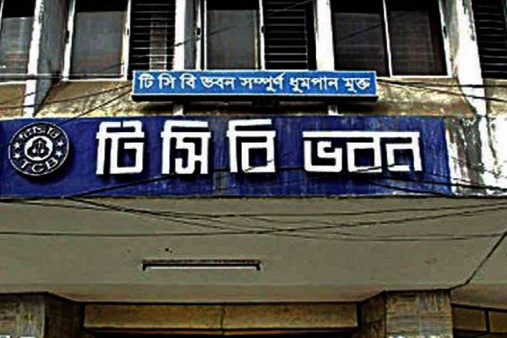
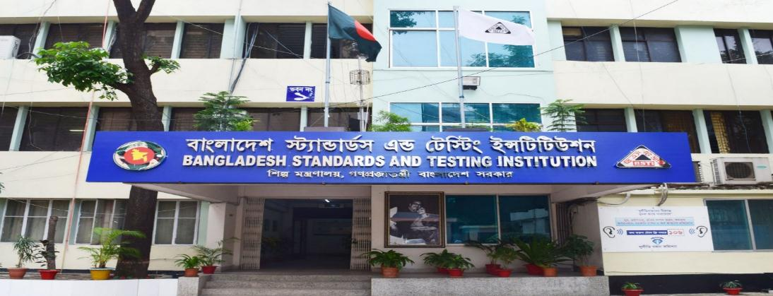
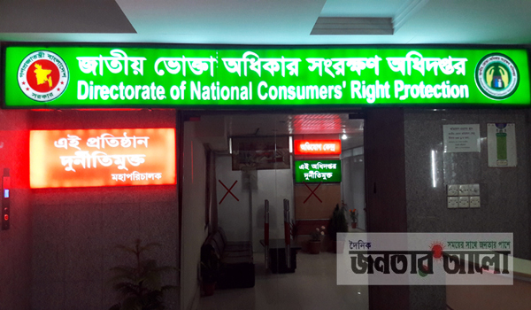
আইনগত পরিবেশ
আইনগত পরিবেশের উপাদান :
বাণিজ্যিক আইন,শিল্প আইন,পরিবেশ আইন,ভোক্তা অধিকার সংরক্ষণ আইন ইত্যাদি ।

Slide 17
দলীয় কাজ
ক দল
খ দল
প্রাকৃতিক ও আইনগত পরিবেশ বলতে কি বুঝ ?
সামাজিক ও অর্থনৈতিক পরিবেশ বলতে কি বুঝ ?

Slide 18
ব্যবসায়ের পরিবেশের উপর প্রভাবকারী
উপাদান
উপকরণ প্রাপ্তি
ব্যবসায় সহায়ক নীতিমালা
সুষ্ঠ যোগাযোগ ও পরিবহন ব্যবস্থা
অনুকূল আইন-শৃঙ্খলা পরিস্থিতি
ব্যবসায় সহায়ক সেবা
মূলধন প্রাপ্তি
কাঁচামালের প্রাপ্তি
বাজার সুবিধা
মানব সম্পদের প্রাপ্যতা
শক্তি সম্পদের প্রাপ্যতা

Slide 19
মূল্যায়ন
১। ব্যবসায়ের উপর প্রাকৃতিক পরিবেশের প্রভাব কিরূপ?
২। ব্যবসায়িক মূল্যবোধ কোন পরিবেশের অন্তর্ভূক্ত?

Slide 20
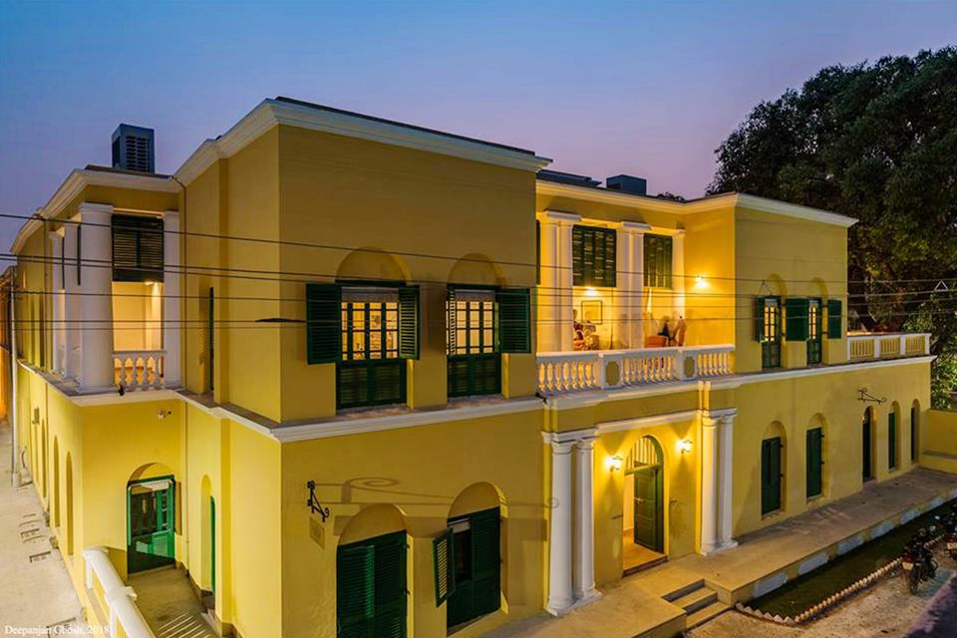
বাড়ির কাজ
ব্যবসায়ের উপর পরিবেশের উপাদানগুলোর প্রভাব বিশ্লেষণ কর।

Slide 21
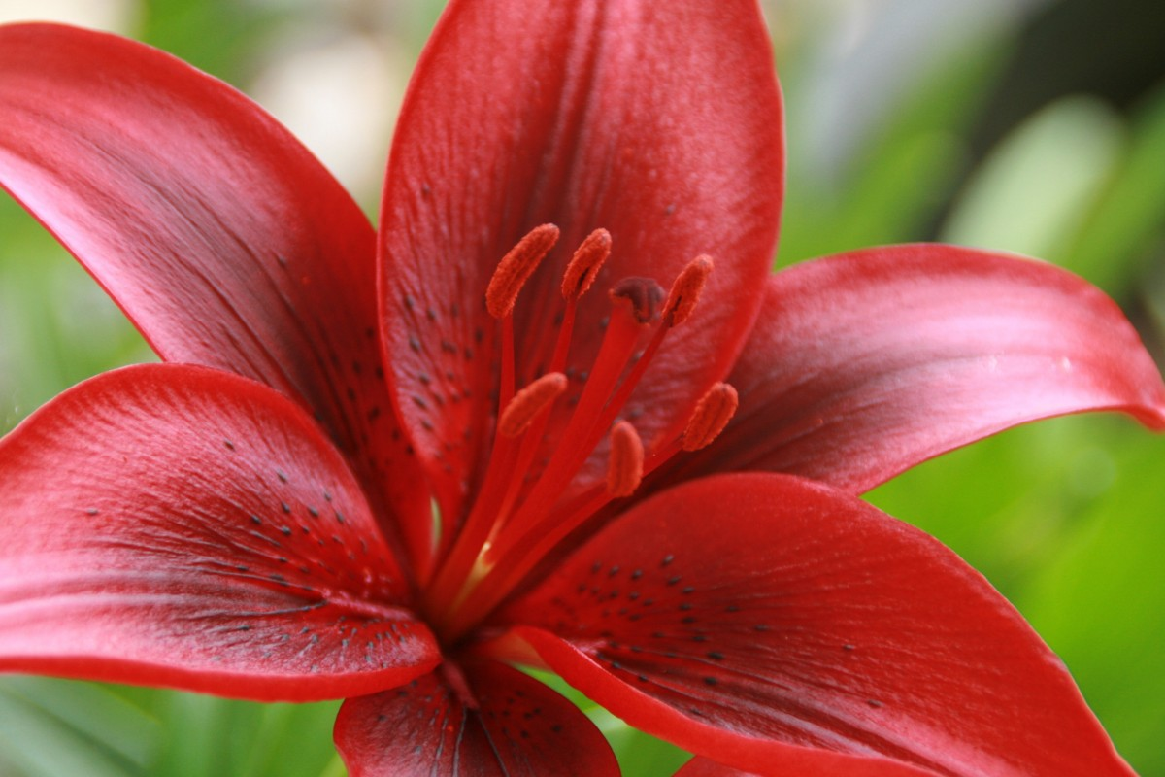
ধন্যবাদ

